Slide 1
第9章 指针
9.3 二维数组与指针

Slide 2
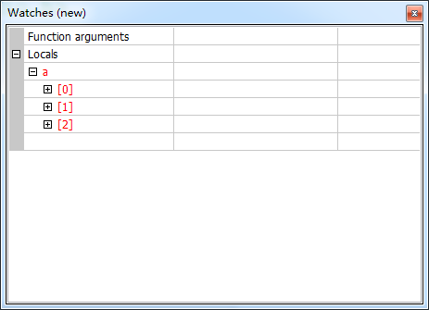
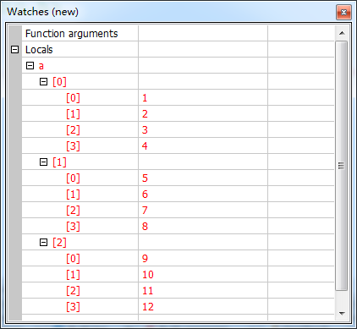
9.3.1 二维数组与地址
例：二维数组： int a[3][4]；
可将数组a看作是一个含有三个成员a[0],a[1],a[2]的一维数组，而每个成员又都是一个一维数组。

Slide 3
1. 二维数组元素及其地址
二维数组： int a[3][4]；
地址
元素
元素地址
元素
a
a[0]
a[0][0] a[0][1] a[0][2] a[0][3]
a[0]+j
*(a[0]+j)
a+1
a[1]
a[1][0] a[1][1] a[1][2] a[1][3]
a[1]+j
*(a[1]+j)
a+2
a[2]
a[2][0] a[2][1] a[2][2] a[2][3]
a[2]+j
*(a[2]+j)
a[i]是第i行数组名，表示第i行的首地址，也是第i行首元素的地址。
a[i]又可以表示成：*（a+i)。因此：
a[i][j] 地址:
a[i]+j
*(a+i)+j
&a[i][j]
a[i][j] 元素:
*(a[i]+j)
*(*(a+i)+j))
a[i][j]

Slide 4
2.二维数组的行地址
二维数组： int a[3][4]；
地址
元素
元素地址
元素
a
a[0]
a[0][0] a[0][1] a[0][2] a[0][3]
a[0]+j
*(a[0]+j)
a+1
a[1]
a[1][0] a[1][1] a[1][2] a[1][3]
a[1]+j
*(a[1]+j)
a+2
a[2]
a[2][0] a[2][1] a[2][2] a[2][3]
a[2]+j
*(a[2]+j)
a[i]是第i行数组名，该数组也有地址，&a[i]表示第i行数组的地址，它是行指针，指向含有4个元素的数组。
a+i与&a[i]等价，表示第i行的地址，也是行指针。
a是二维数组名，也是二维数组的首行地址；
注意：不是首元素的地址。

Slide 5
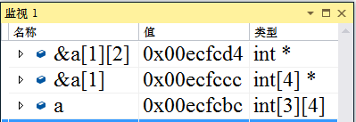
2.二维数组的行地址
例：定义int a[3][4];
例如：&a[1]表示二维数组第1行数组的地址，类型为int [4]*，可以理解为4个整型数据组成一行的行地址。这个地址所管辖的内存大小为4*4=16个字节。

Slide 6
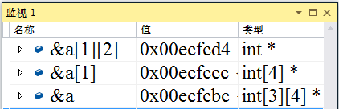
3．二维数组的地址
定义int a[3][4]; a表示3行4列的二维数组，3行4列的数据块存放在内存中肯定也有地址。
例如：&a表示二维数组a的地址;类型为int [3][4]*，可以理解为3行4列的二维数组的地址。这个地址所管辖的内存大小为3*4*4=48个字节。

Slide 7
9.3.1 二维数组与地址
二维数组与地址总结
a+i是第i行地址; 那么*(a+i)代表什么？
*(a+i)代表a[i];
a[i]+j是第i行第j列元素的地址; 那么*(a[i]+j)代表什么？
*(a[i]+j)代表元素a[i][j];
*(*(a+i)+j)代表什么？
代表元素a[i][j];

Slide 8
9.3.2 二维数组与指针变量
二维数组与指针变量
指针变量是用来存放内存地址的变量。
不同类型的指针变量保存不同类型的地址；
例如：
假设二维数组的元素地址类型为int *; 那么就用int *p; 来保存元素地址；
同理，二维数组的行地址，就应该用行指针变量来保存；
二维数组的地址就用二维数组指针变量来保存！

Slide 9
9.3.2 二维数组与指针变量
1．二维数组元素的指针变量
二维数组的元素就是一个普通变量。
因此，二维数组元素的指针变量的定义与引用都和普通指针变量的定义与引用是一样的。
例如：
int a[3][4]={1,3,5,7,9,11,13,15,17,19,21,23};
int *p;
p=&a[0][0]; //取a[0][0]元素的地址赋值给指针变量p.
或p=a[0] //a[0]表示第0行的首地址，即a[0][0]元素的地址。

Slide 10
9.3.2 二维数组与指针变量
【例9-9】 元素的指针变量。
#include <stdio.h>
int main()
{
int a[3][4] = { 1,3,5,7,9,11,13,15,17,19,21,23 };
int *p;
for (p = a[0]; p<a[0] + 12; p++) /*p=&a[0][0]*/
printf("%d ", *p);
printf("\n");
return 0;
}
思考：这里能p=a吗？

Slide 11
9.3.2 二维数组与指针变量
2．二维数组的行指针变量
二维数组的行指针变量是指向由ｍ个元素组成的一维数组的指针变量；
用于保存二维数组的行地址。
行指针变量定义的一般形式为：
类型说明符 (*指针变量名) [整型常量];
如：int (*p)[4];

Slide 12
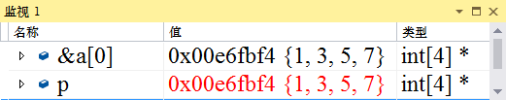
9.3.2 二维数组与指针变量
例如：
int a[3][4]={1,3,5,7,9,11,13,15,17,19,21,23};
int (*p)[4];
p=&a[0]; 或p=a;

Slide 13
9.3.2 二维数组与指针变量
【例9-10】 输出二维数组任一行任一列元素的值。
#include <stdio.h>
int main()
{
int a[3][4] = {1,3,5,7,9,11,13,15,17,19,21,23};
int(*p)[4], i, j;
scanf("%d%d", &i, &j);
p = a; //或p=&a[0];
printf("%d\n", *(*(p + i) + j));
return 0;
}
1 3
15
请按任意键继续. . .

